Slide 1
Static routing

Slide 2
Typické využitie – stub network = netranzitná sieť
- je to sieť, do ktorej je len 1 vstup
Tranzitná sieť
Stub network
Static route
networks
Default route
Stub router = hraničný router do netranzitnej siete

Slide 3
Statická cesta sa konfiguruje:
s exit interface
na point – to – point sériových linkách
2. s adresou next-hop
na Ethernetových linkách
R1(config)#ip route 172.16.1.0 255.255.255.0 Serial 0/0
R1(config)#ip route 172.16.1.0 255.255.255.0 172.16.2.2
Recursive lookup – pri smerovaní do vzdialenej siete (172.16.1.0) sa najprv musí nájsť next-hop a potom exit interface do priamo pripojenej siete, v ktorej sa next hop nachádza

Slide 4
Pr. Recursive lookup – vyhľadanie cesty do siete 172.16.1.0/24
Next-hop je 172.16.2.2
Ako sa dostať na 172.16.2.2? Cez serial 0/0.

Slide 5
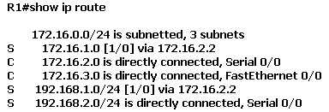
Pri zadaní exit interface
Nie je potrebný recursive lookup
R1(config)#ip route 192.168.2.0 255.255.255.0 serial 0/0

Slide 6
Ak interface ide down, statická cesta sa vymaže z routovacej tabuľky
Keď prejde znovu do stavu up, cesta sa opäť v tabuľke objaví
R# debug ip routing / R# undebug all
Statické cesty: AD = 1
metrika = 0
Vymazanie statickej cesty:
R1(config)#no ip route 192.168.2.0 255.255.255.0 serial 0/0

Slide 7
Default route = implicitná cesta
Nazýva sa aj Gateway of last resort, brána poslednej záchrany
V praxi sa zvyčajne zadáva do sietí mimo našej správy, napr. ISP
quad zero
Router(config)#ip route 0.0.0.0 0.0.0.0 serial 0/0
Router(config)#ip route 0.0.0.0 0.0.0.0 172.16.2.2
S* 0.0.0.0/0 is directly connected, Serial0/0

Slide 8
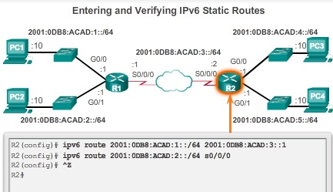
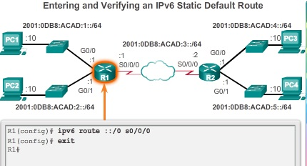
Statické smerovanie a IPv6
Smerovanie v IPv6 treba zapnúť
R(config)# ipv6 unicast-routing

Slide 9
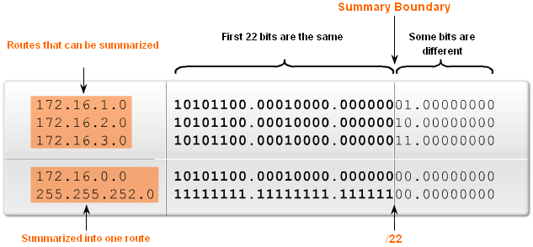
Sumarizácia (agregácia) ciest
Vytvorí sa supernet, ktorá:
pokrýva všetky adresy v jednotlivých podsieťach
má kratšiu masku ako jednotlivé subnety

